Slide 1

Passende Zorg in de Mijnstreek
Prof. dr. Jan Kremer
Hoogleraar zorg en samenleving
Speciaal gezant passende zorg
Mijnstreek Inspiratie Platform (MIP)
Heerlen, 3 november 2022

Slide 2
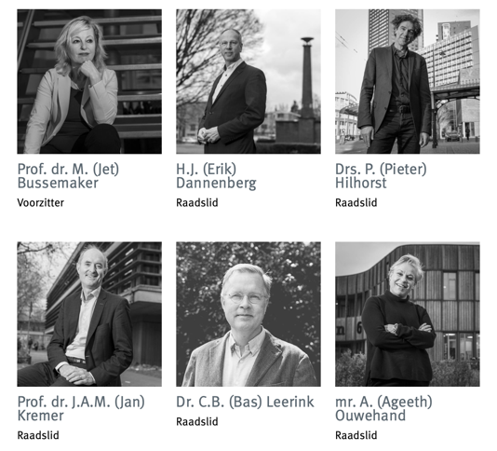
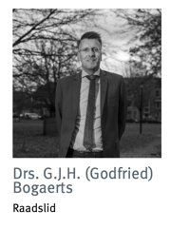
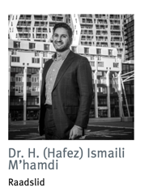



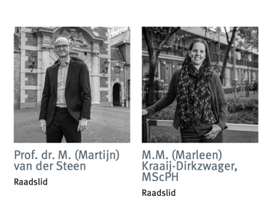
Raad voor Volksgezondheid en Samenleving
Onafhankelijk strategisch adviesorgaan van regering en parlement op het ‘snijvlak van gezondheid en samenleving’

Slide 3

Regio als redding?
Over de dilemma’s rond regionaal werken aan gezondheid en het belang van balanceren
Balanceren tussen co-creatie en representatie
Balanceren tussen focus en breedte
Balanceren tussen ruimte en kaders
Balanceren tussen sturen en volgen
Balanceren tussen maatschappelijke behoefte en institutionele borging
Notes:
Met het essay pleit de RVS daarom voor een meer bedachtzame inzet op regionaal werken. Een pas op de plaats, om met open blik vooruit te kunnen kijken. Dan gaat het om de vraag of regionaal werken de meest zinvolle oplossing is. En over hoe betrokken partijen vervolgens regionaal werken samen vorm en invulling geven. Slechts het formuleren van een regionale visie volstaat niet. Evenmin past het om zomaar regionaal werken vanuit landelijke partijen minder vrijblijvend te willen maken. “Bezint eer gij begint en reken je niet rijk” is wat het essay mee wil geven aan bestuurders, beleidsmakers en anderen die nu in de regio aan de slag zijn. Bijvoorbeeld rond de regioplannen uit het IZA, binnen de jeugdhulp of rondgezondheidsbevordering.

Slide 4
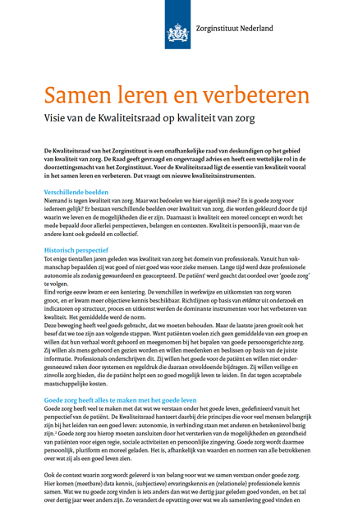





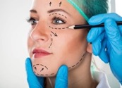
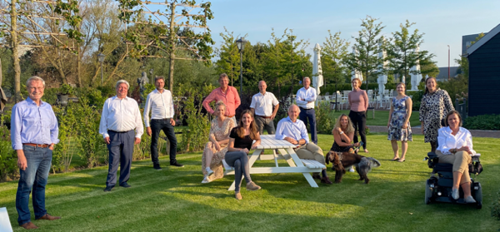

Kwaliteitsraad (2013-2021)

Slide 5


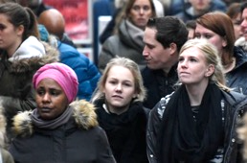
Nieuw decennium met andere fundamenten
Kwaliteit van de jaren 0
Vooral professionele waarden
Kwaliteit van de jaren 10
Professionele en persoonlijke waarden
Kwaliteit van de jaren 20
Professionele, persoonlijke en maatschappelijke waarden

Slide 6

Kader Passende Zorg (29 juni 2022)
Passende zorg is zorg die waarde toevoegt aan het (samen-) leven van mensen
Maatschappelijke opgaven voor de zorg:
Mensgericht (incl. aandacht voor gezondheidsverschillen)
Houdbaar (financieel, personeel en maatschappelijk)
Duurzaam (regeneratieve energie- en grondstoffenstromen)

Slide 7

Passende zorg transitie
Congruente aanpak
iedereen werkt tegelijk aan dezelfde missie
Lerende beweging
samen doen, samen reflecteren en samen leren
Ruimte voor de prakijk
niet vrijblijvend, maar met vertrouwen in professionals

Slide 8
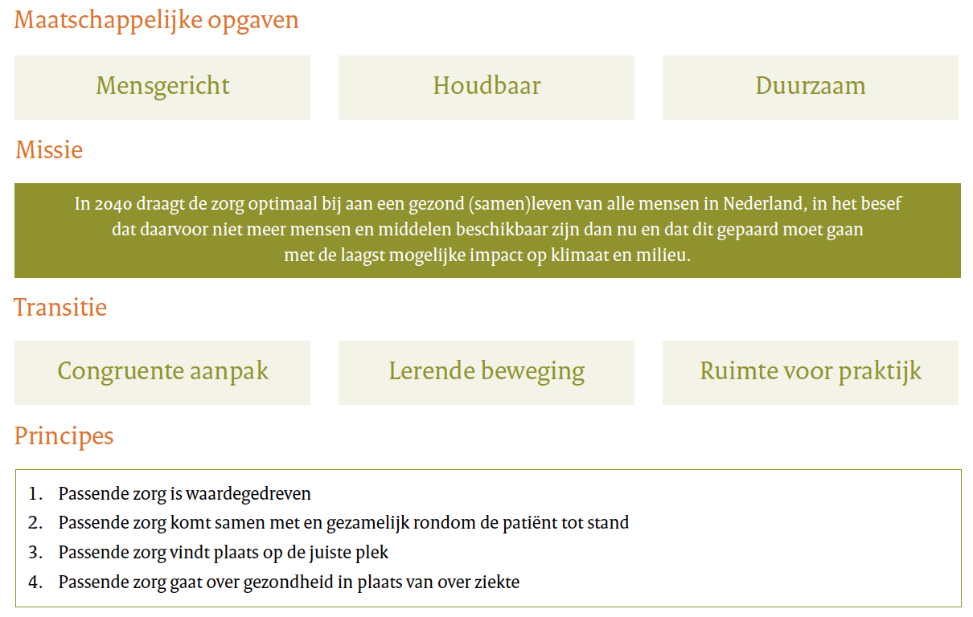

Slide 9
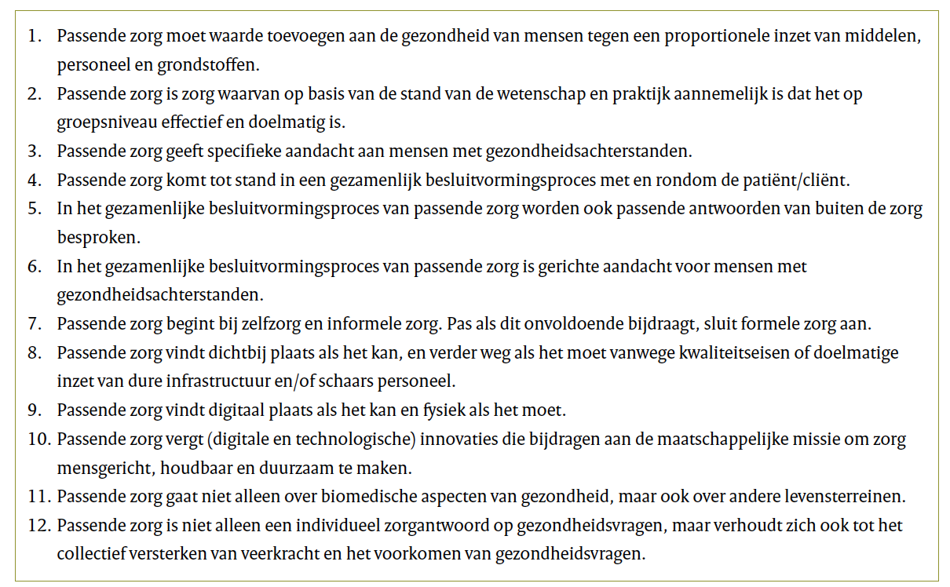

Normen voor passende zorg

Slide 10
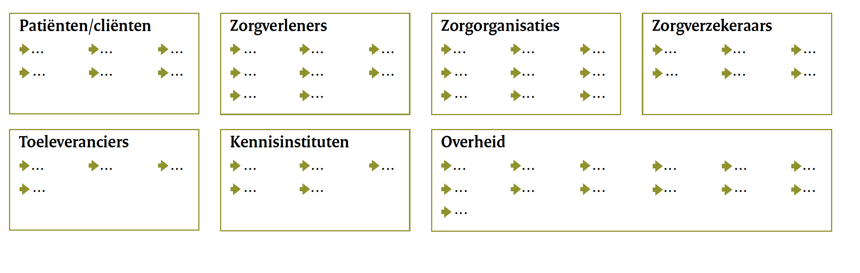
Activiteiten voor partijen

Slide 11

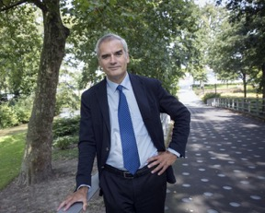
Voorbeeld: Kansrijke Start (Rotterdam)
Prof. dr. Eric Steegers, gynaecoloog

Slide 12

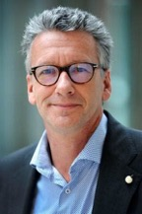
Voorbeeld: Beter samen in Noord
Edwin van der Meer, bestuurder

Slide 13

Voorbeeld: Mijnstreekcoalitie

Slide 14
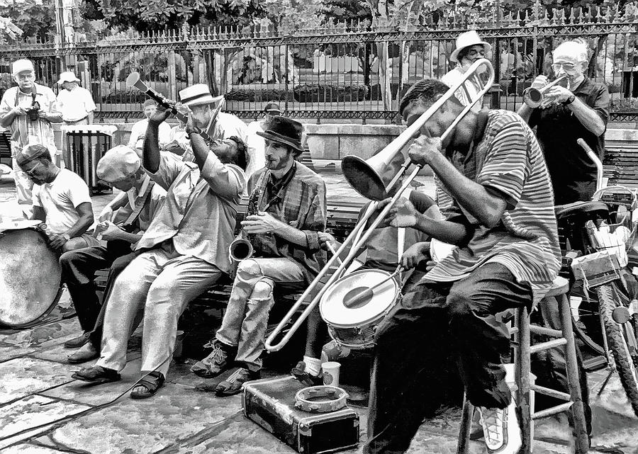
Passende zorg
Eigen rollen
Gezamenlijke purpose/missie
Verbinding en interactie
Bouwstenen
Licht leiderschap
Monitoring op voortgang
Notes:
Shrinking core, expanding periphery

